Slide 1
Begriffsklärung
Elekrotechnische Grundgrößen

Slide 2
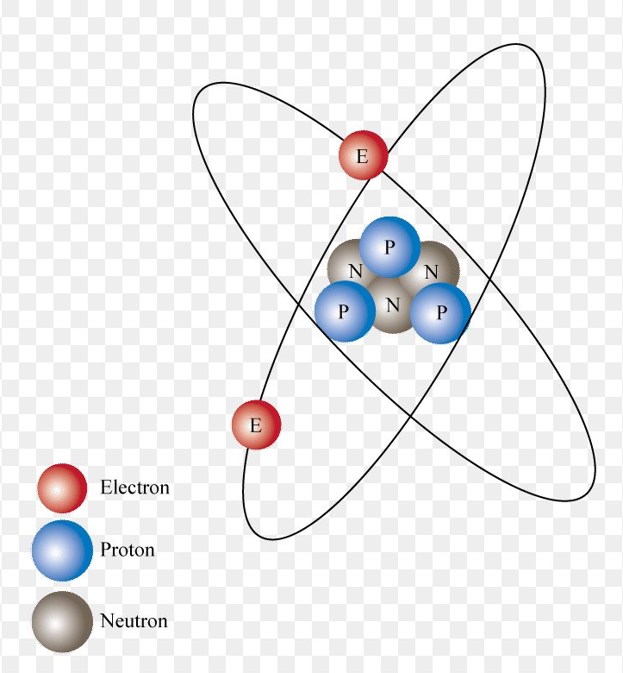
Ladung
Eigenschaft von Stoffen, Anziehung oder Abstoßung hervorzurufen
Formelzeichen Q, Einheit Coloumb C
Berechnung: Q = n • e
n = Anzahl der Elementarladungen
e = Elementarladung mit dem Wert 1,602 x 10⁻¹⁹

Slide 3
Spannung
wird durch Ladungstrennung erzeugt
Formelzeichen U, Einheit Volt V
Berechnung: U = W/Q
W = bei Ladungsverschiebung aufgewendete Arbeit
Q = Ladung

Slide 4
Potential
Quotient aus der potentiellen Energie einer Ladung ihrem Wert q
Formelzeichen φ, Einheit 1V
Berechnung: φ = Epot/q

Slide 5
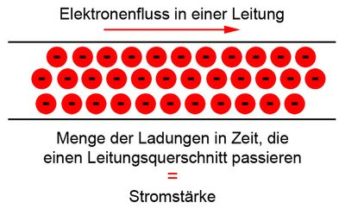
Strom
Strom: die gerichtete Bewegung von Elektronen
Stromstärke: durch einen Leiterquerschnitt bewegte Ladung Q pro Zeit t
Formelzeichen I, Einheit Ampere A
Berechnung: I = Q/t

Slide 6
Widerstand
Hinderung der freien Elektronen in ihrer Bewegung durch einen Leiter
Grund: Schwingung der Atome des Leiters um ihre Ruhelage
Formelzeichen R, Einheit Ohm Ω
Widerstandswert S, Leitwert G
Berechnung: R = 1/G

Slide 7
Kraftwirkungen elektrischer Ladungsträger
Elektrotechnische Grundgrößen

Slide 8
Kraftwirkungen elektrischer Ladungsträger
Atom besteht aus Kern (Protonen und Neutronen) und Elektronenhülle (Elektronen)
Elektron trägt negative elektrische Elementarladung ( -1,602 • 10⁻¹⁹)
Proton trägt positive elektrische Elementarladung ( -1,602 • 10⁻¹⁹)
Neutron ist elektrisch neutral
mehr Protonen als Elektronen -> Atom positiv geladen
mehr Elektronen als Protonen -> Atom negativ geladen

Slide 9
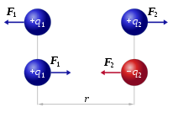
Kraftwirkungen elektrischer Ladungsträger
zwischen zwei geladenen Körpern wirkende Kraft = Coulomb-Kraft
ist proportional zu Ladungsmengen, indirekt proportional zum Quadrat des Abstands beider Ladungen
Gewichtskraft kann vernachlässigt werden

Slide 10
Kraftwirkungen elektrischer Ladungsträger
Vorzeichen beider Ladungen gleich: wirkende Kraft positiv, Ladungen stoßen sich ab
unterschiedliche Vorzeichen, Coulomb-Kraft negativ, Ladungen ziehen sich an
Berührung zweier Ladungsträger mit gleich großer entgegengesetzter Ladung: Ladungsausgleich
sind nach Kontakt elektrisch neutral, Kraftwirkung verschwindet

Slide 11
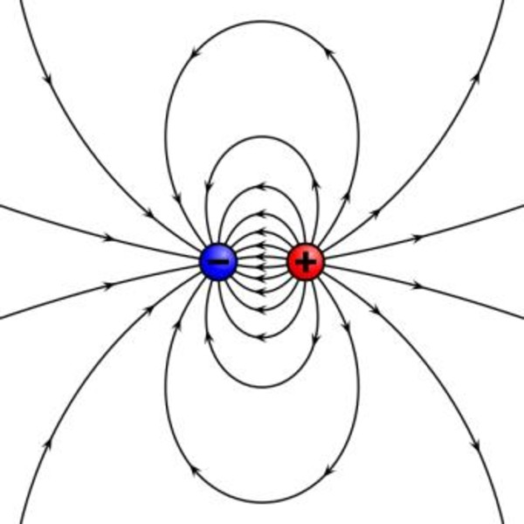
Kraftwirkungen elektrischer Ladungsträger
Kräfte von Ladungen wirken auf andere Ladungen im Raum
bewirken physikalische Zustandsänderung des Raumes = elektrisches Feld
Eigenschaften: elektrische Feldstärke, Gerichtetheit, Ausbreitungsgeschwindigkeit (c = 300000 km/s)
zeitliche Veränderung eines elektrischen Feldes ruft magnetisches Feld hervor

Slide 12
Kraftwirkungen elektrischer Ladungsträger
räumliche Verschiebung elektrischer Ladungen durch Einwirkung eines elektrischen Feldes = Influenz
elektrostatische Felder: elektrische Felder, die sich zeitlich nicht verändern
ruhende Ladungen stets von elektrostatischem Feld umgeben

